Slide 1










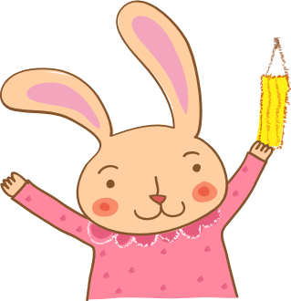





Slide 2


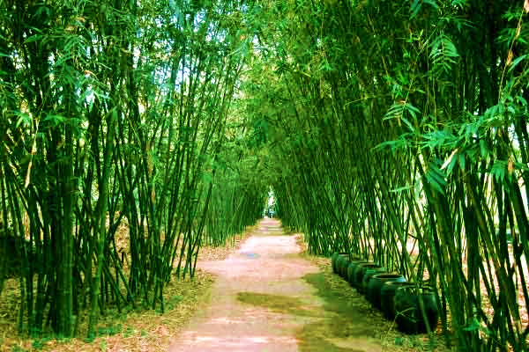
Cây gì mang dáng quê hương
Thân chia từng đốt, rợp đường em đi
Mầm non dành tặng thiếu nhi
Gần trên huy hiệu, em ghi tạc lòng
(Là cây gì)
Cây tre

Slide 3
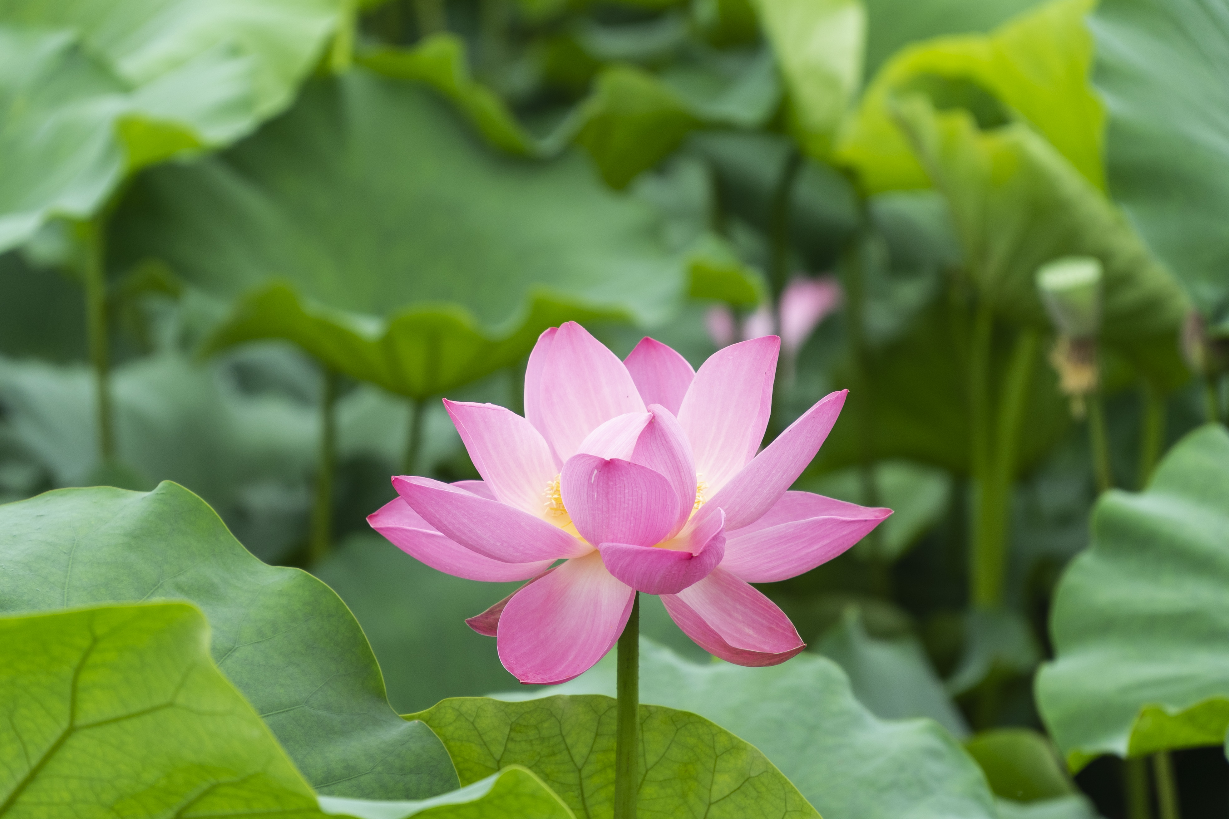


Slide 4


Slide 5




Đọc mẫu
TAI NGHE
TAY DÒ
MẮT DÕI

Slide 6
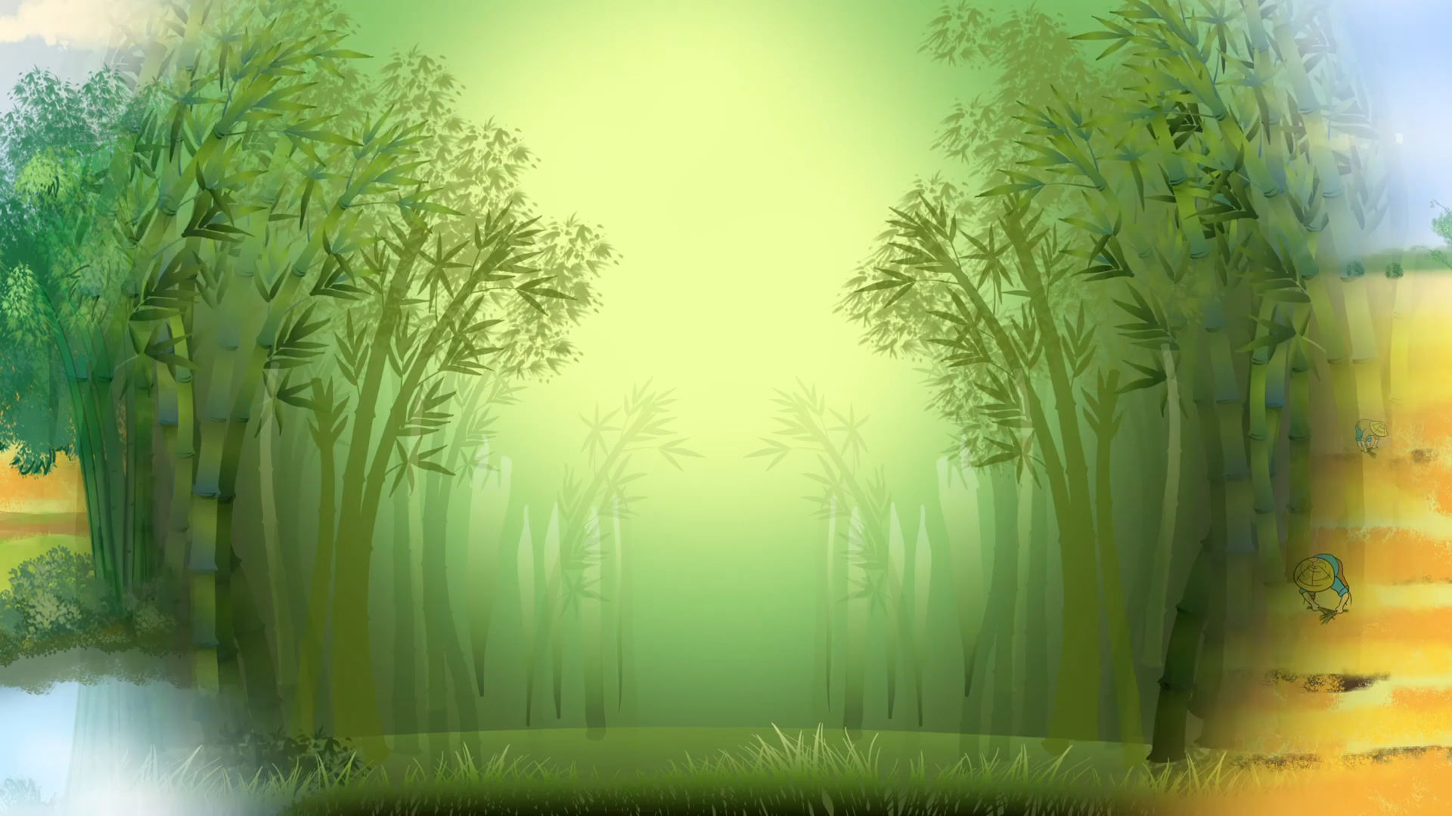

Slide 7

Lũy tre
Đọc mẫu
Mỗi sớm mai thức dậy,
Luỹ tre xanh rì rào,
Ngọn tre cong gọng vó
Kéo mặt trời lên cao.
Mặt trời xuống núi ngủ,
Tre nâng vầng trăng lên.
Sao, sao treo đầy cành,
Suốt đêm dài thắp sáng.
Những trưa đồng đầy nắng,
Trâu nằm nhai bóng râm,
Tre bần thần nhớ gió,
Chợt về đầy tiếng chim.
Bỗng gà lên tiếng gáy
Xôn xao ngoài luỹ tre.
Đêm chuyển dần về sáng,
Mầm măng đợi nắng về.
(Nguyễn Công Dương)

Slide 8

Bài thơ chia làm mấy khổ?
Lũy tre
1
Mỗi sớm mai thức dậy,
Luỹ tre xanh rì rào,
Ngọn tre cong gọng vó
Kéo mặt trời lên cao.
Mặt trời xuống núi ngủ,
Tre nâng vầng trăng lên.
Sao, sao treo đầy cành,
Suốt đêm dài thắp sáng.
3
2
Những trưa đồng đầy nắng,
Trâu nằm nhai bóng râm,
Tre bần thần nhớ gió,
Chợt về đầy tiếng chim.
Bỗng gà lên tiếng gáy
Xôn xao ngoài luỹ tre.
Đêm chuyển dần về sáng,
Mầm măng đợi nắng về.
4
Đọc nối tiếp đoạn thơ (lần 1)
(Nguyễn Công Dương)

Slide 9




lũy tre
Luyện đọc từ khó
gọng vó
bần thần
mầm măng

Slide 10
Lũy tre
1
Mỗi sớm mai thức dậy,
Luỹ tre xanh rì rào,
Ngọn tre cong gọng vó
Kéo mặt trời lên cao.
Mặt trời xuống núi ngủ,
Tre nâng vầng trăng lên.
Sao, sao treo đầy cành,
Suốt đêm dài thắp sáng.
3
2
Những trưa đồng đầy nắng,
Trâu nằm nhai bóng râm,
Tre bần thần nhớ gió,
Chợt về đầy tiếng chim.
Bỗng gà lên tiếng gáy
Xôn xao ngoài luỹ tre.
Đêm chuyển dần về sáng,
Mầm măng đợi nắng về.
4
Đọc nối tiếp đoạn thơ (lần 2)
(Nguyễn Công Dương)

Slide 11
Ngắt nhịp thơ
Mỗi sớm mai thức dậy
Lũy tre xanh rì rào
Ngọn tre cong gọng vó
Kéo mặt trời lên cao.
Bỗng gà lên tiếng gáy
Xôn xao ngoài luỹ tre
Đêm chuyển dần về sáng
Mầm măng đợi nắng về

Slide 12
Lũy tre
Mỗi sớm mai thức dậy,
Luỹ tre xanh rì rào,
Ngọn tre cong gọng vó
Kéo mặt trời lên cao.
Mặt trời xuống núi ngủ,
Tre nâng vầng trăng lên.
Sao, sao treo đầy cành,
Suốt đêm dài thắp sáng.
Những trưa đồng đầy nắng,
Trâu nằm nhai bóng râm,
Tre bần thần nhớ gió,
Chợt về đầy tiếng chim.
Bỗng gà lên tiếng gáy
Xôn xao ngoài luỹ tre.
Đêm chuyển dần về sáng,
Mầm măng đợi nắng về.
Trong bài thơ có từ ngữ nào em em chưa hiểu nghĩa?
(Nguyễn Công Dương)

Slide 13

Giải nghĩa từ
Bần thần: Chỉ tâm trạng nhớ thương, lưu luyến, nghĩ ngợi

Slide 14


Em hãy đặt 1 câu có từ bần thần.

Slide 15




Luyện đọc nhóm
Yêu cầu
Phân công đọc theo đoạn
Tất cả thành viên đều đọc
Giải nghĩa từ cùng nhau

Slide 16
Lũy tre
1
Mỗi sớm mai thức dậy,
Luỹ tre xanh rì rào,
Ngọn tre cong gọng vó
Kéo mặt trời lên cao.
Mặt trời xuống núi ngủ,
Tre nâng vầng trăng lên.
Sao, sao treo đầy cành,
Suốt đêm dài thắp sáng.
3
2
Những trưa đồng đầy nắng,
Trâu nằm nhai bóng râm,
Tre bần thần nhớ gió,
Chợt về đầy tiếng chim.
Bỗng gà lên tiếng gáy
Xôn xao ngoài luỹ tre.
Đêm chuyển dần về sáng,
Mầm măng đợi nắng về.
4
(Nguyễn Công Dương)

Slide 17

Luyện đọc toàn bài
Tiêu chí đánh giá
1
Đọc đúng
2
Đọc to, rõ
3
Ngắt nghỉ đúng chỗ
4
Giọng đọc và nhấn giọng phù hợp

Slide 18
Lũy tre
Mỗi sớm mai thức dậy,
Luỹ tre xanh rì rào,
Ngọn tre cong gọng vó
Kéo mặt trời lên cao.
Mặt trời xuống núi ngủ,
Tre nâng vầng trăng lên.
Sao, sao treo đầy cành,
Suốt đêm dài thắp sáng.
Những trưa đồng đầy nắng,
Trâu nằm nhai bóng râm,
Tre bần thần nhớ gió,
Chợt về đầy tiếng chim.
Bỗng gà lên tiếng gáy
Xôn xao ngoài luỹ tre.
Đêm chuyển dần về sáng,
Mầm măng đợi nắng về.
(Nguyễn Công Dương)

Slide 19


Slide 20


Cùng tìm hiểu
Tìm những câu thơ miêu tả cây tre vào lúc mặt trời mọc?
Câu thơ nào ở khổ thơ thứ hai cho thấy tre cũng giống như người?
Ở khổ thơ thứ ba, hình ảnh luỹ tre được miêu tả vào những lúc nào?
Em thích hình ảnh nào nhất trong bài thơ?

Slide 21





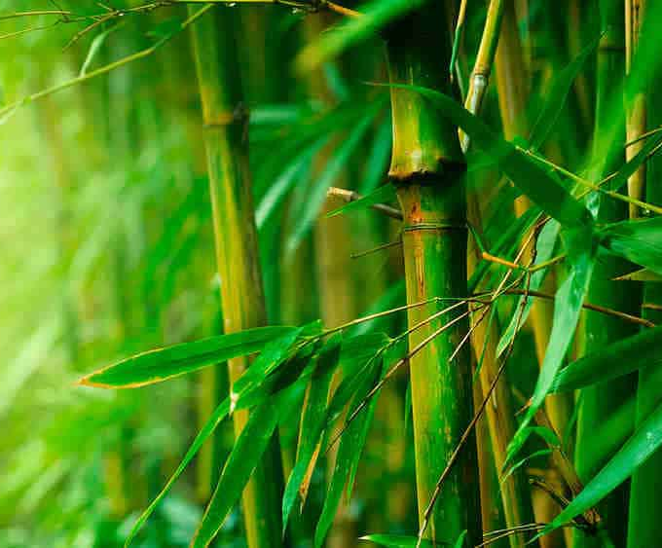






Học tiếp
Notes:
Trả lời hết các câu hỏi bấm học tiếp

Slide 22


1. Tìm những câu thơ miêu tả cây tre vào lúc mặt trời mọc?
Mỗi sớm mai thức dậy,
Luỹ tre xanh rì rào,
Ngọn tre cong gọng vó
Kéo mặt trời lên cao.

Slide 23
2. Câu thơ nào ở khổ thơ thứ hai cho thấy tre cũng giống như người?
Những trưa đồng đầy nắng,
Trâu nằm nhai bóng râm,
Tre bần thần nhớ gió,
Chợt về đầy tiếng chim.

Slide 24
3. Ở khổ thơ thứ ba, hình ảnh luỹ tre được miêu tả vào những lúc nào?
Mặt trời xuống núi ngủ,
Tre nâng vầng trăng lên.
Sao, sao treo đầy cành,
Suốt đêm dài thắp sáng.

Slide 25
Em thích nhất hình ảnh nào trong bài thơ?

Slide 26

Bài đọc đã giúp các em hiểu rõ hơn về vẻ đẹp của cây tre, sự gắn bó của cây tre với người dân Việt Nam…

Slide 27
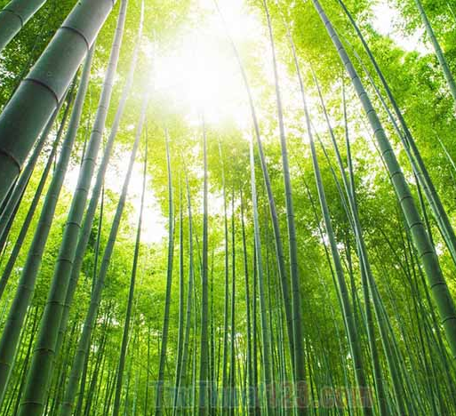
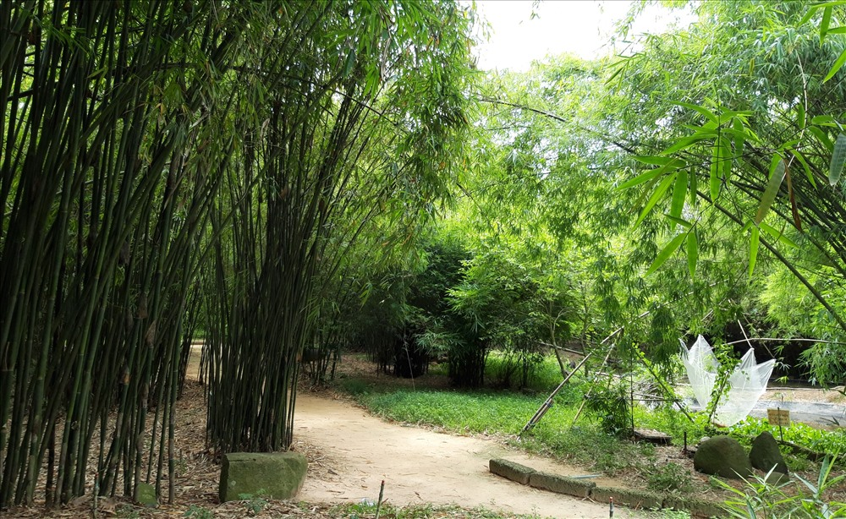
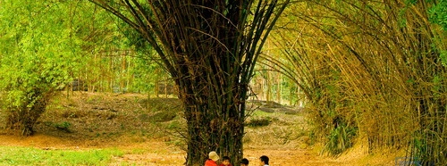
Qua hình ảnh cây tre, em hãy chia sẻ cảm nhận của mình trước thiên nhiên và tình yêu quê hương, đất nước.
Gia đình em/Quê em có cây tre không?

Slide 28


Slide 29


Slide 30
Lũy tre
Mỗi sớm mai thức dậy,
Luỹ tre xanh rì rào,
Ngọn tre cong gọng vó
Kéo mặt trời lên cao.
Mặt trời xuống núi ngủ,
Tre nâng vầng trăng lên.
Sao, sao treo đầy cành,
Suốt đêm dài thắp sáng.
Những trưa đồng đầy nắng,
Trâu nằm nhai bóng râm,
Tre bần thần nhớ gió,
Chợt về đầy tiếng chim.
Bỗng gà lên tiếng gáy
Xôn xao ngoài luỹ tre.
Đêm chuyển dần về sáng,
Mầm măng đợi nắng về.
(Nguyễn Công Dương)

Slide 31
Lũy tre
Mỗi sớm mai thức dậy,
Luỹ tre xanh rì rào,
Ngọn tre cong gọng vó
Kéo mặt trời lên cao.
Mặt trời xuống núi ngủ,
Tre nâng vầng trăng lên.
Sao, sao treo đầy cành,
Suốt đêm dài thắp sáng.
Những trưa đồng đầy nắng,
Trâu nằm nhai bóng râm,
Tre bần thần nhớ gió,
Chợt về đầy tiếng chim.
Bỗng gà lên tiếng gáy
Xôn xao ngoài luỹ tre.
Đêm chuyển dần về sáng,
Mầm măng đợi nắng về.
(Nguyễn Công Dương)
Tìm từ ngữ chỉ thời gian có trong bài thơ?

Slide 32
Em hãy đặt với từ vừa tìm được.

Slide 33

Thảo luận nhóm 4

Slide 34

Chia sẻ trước lớp

Slide 35
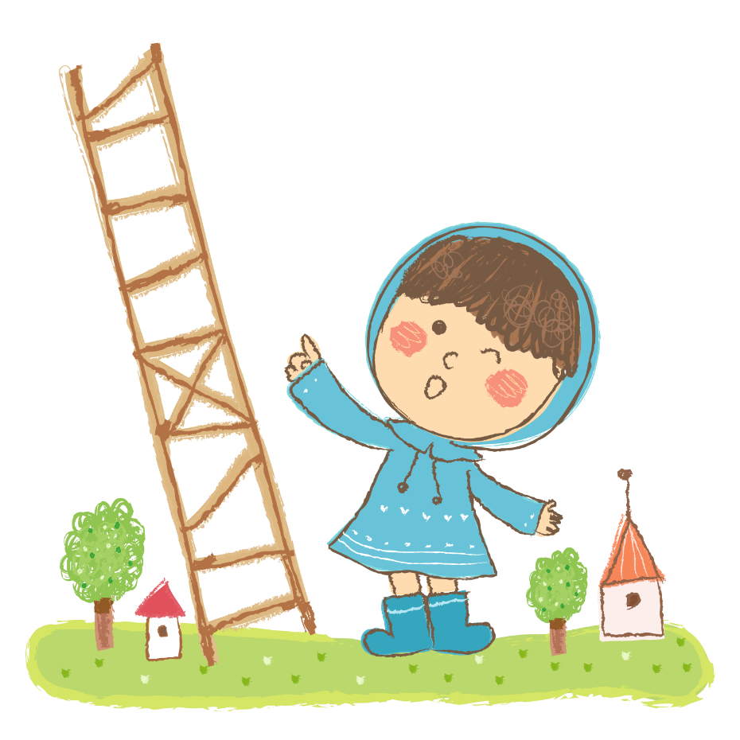
Sau khi học xong bài hôm nay, em có cảm nhận hay ý kiến gì không?

Slide 36


